Slide 1

РЕСПУБЛИКА МАЪНАВИЯТ ВА МАЪРИФАТ КЕНГАШИ
МИЛЛИЙ ҒОЯ ВА МАФКУРА ИЛМИЙ-АМАЛИЙ МАРКАЗИ
МЕДИА ТАҚДИМОТ
(40) 2014/01
Тошкент-2014

Slide 2

ҚУДРАТЛИ ЭЛНИНГ БОЛАЛАРИ СОҒЛОМ БЎЛУР...
Педагогика фанлари доктори Муҳаммаджон Қуроновнинг
шу номли мақоласи асосида тайёрланган

Slide 3

Биз соғлом деганда, нафақат жисмоний, балки маънавий жиҳатдан ҳам соғлом болани ўзимизга тасаввур этамиз.
Айни вақтда бугунги шиддатли замон, ҳаётнинг ўзи ёш авлод тарбияси борасида олдимизга янги-янги, ўта муҳим ва долзарб вазифаларни қўймоқда.*
ИСЛОМ КАРИМОВ
__________________
*Амалга ошираётган ислоҳотларимизни янада чуқурлаштириш ва фуқаролик жамияти қуриш – ёруғ келажагимизнинг асосий омилидир. Президент Ислом Каримовнинг Ўзбекистон Республикаси Конституцияси қабул қилинганининг 21 йиллигига бағишланган тантанали маросимдаги маърузаси.// Халқ сўзи газетаси, 2013 йил
7 декабрь.

Slide 4

ХУШХАБАР

Slide 5
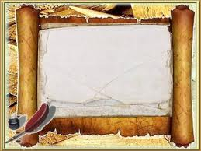
Ўзбекистоннинг ривожланган давлатлар қаторига етишига барча имкониятлар яратилди.
Ислом КАРИМОВ

Slide 6

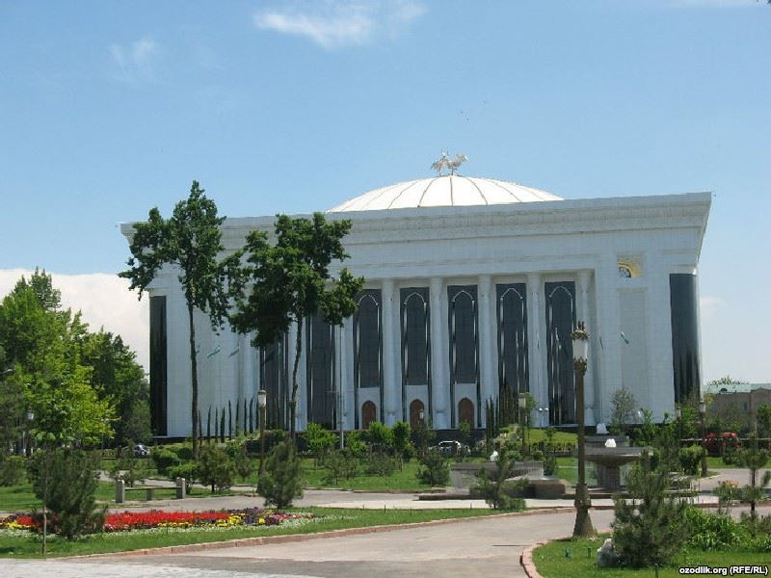
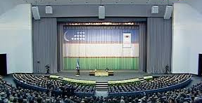
2013 йил 6 декабрь. Соат 17:20.
“Ўзбекистон” халқаро анжуманлар саройидан – Ўзбекистонга, жаҳонга хайрли, эзгу, ибратли хушхабар таралди. Президент Ислом Каримов кириб келаётган янги – 2014 йилни мамлакатимизда “Соғлом бола йили” деб эълон қилишни таклиф этди.

Slide 7

Бу хушхабар Ўзбекистонда соғлом авлод масаласи бир ёки бир неча йиллик эмас, балки давлатимиз, жамиятимизнинг доимий диққат марказида эканлигининг яна бир олий тасдиғи бўлди. “Соғлом бола йили” ибораси энг эзгу орзу-ниятларимизнинг рамзи бўлиб, тилларда янграб, дилларни яйрата бошлади.

Slide 8

ЛУҒАТ

Slide 9

“Соғлом” сўзи:
Дард-касалдан холи;
соғ;
Соғлиқни сақлаш талабларига тўла жавоб берадиган;
беғубор, тоза, соф;
Зарарли таъсирдан, салбий хислат, иллат ва шу кабилардан холи;
тоза, пок;
Руҳий жиҳатдан шикаст етмаган;
расо;
Ғоявий-мафкуравий, маънавий жиҳатдан тоза, пок, деган маъноларни беради.
Соғлом. Ўзбек тилининг изоҳли луғати. 3-том. 563-б.

Slide 10
“Бола” эса:
Янги туғилган, ҳали кўкракдан, она бағридан ажратилмаган гўдак;
чақалоқ;
Ҳали ёш, вояга етмаган одам;
Фарзанд, ўғил-қиз, зурриёд;
Ёши катталарнинг ёшларга мурожаат шакли;
Ҳомила, қориндаги гумона эканлиги маълум бўлади.
“Бола” сўзи вояга етган йигит-қизларга ҳам ишлатилади.
Аскар бола. Бўз бола. Келин бола. Куёв бола...
Бола. Ўзбек тилининг изоҳли луғати.1-том, 305-306 б.б.

Slide 11
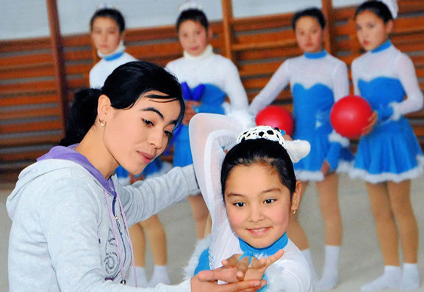
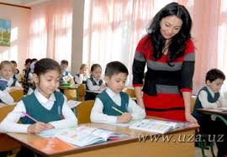
Хуллас, луғавий маънода соғлом бола бу – ҳали ёш, вояга етмаган, беғубор, соф, зарарли таъсирлардан, салбий хислат, иллат ва шу кабилардан холи ўғил-қиз экани маълум бўлади.

Slide 12

Соғлом бола аҳли исломнинг муддаоси бўлган. Бунга муҳаддислар имоми – буюк бобомиз Имом Бухорийнинг “Ал-адаб ал-муфрад” китобида далил бор. Китобнинг бир боби “Бола соғлом туғилса, Худога шукр қилиш ҳақида”, деб аталади. Унда: “Ойиша(р.а.) бирон оилада фарзанд туғилса, ўғил ёки қизлигини сўрамас эдилар. Балки: “Соғломми?” – деб сўрар, “Ҳа”, дейилса, “Оламларнинг Парвардигори Аллоҳга шукр”, дердилар,” дейилган.
Имом Бухорий. Ал-Адаб Ал-Муфрад: (Адаб дурдоналари)/Тарж. Ш.Бобохонов, Н.Абдулмажид; Масъул муҳаррир ва биографик маълумотлар, луғат муаллифи А.Самад. –Т.: Фан, 2006. -480 б. 408-б.

Slide 13
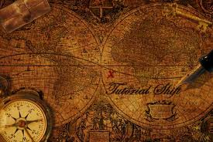
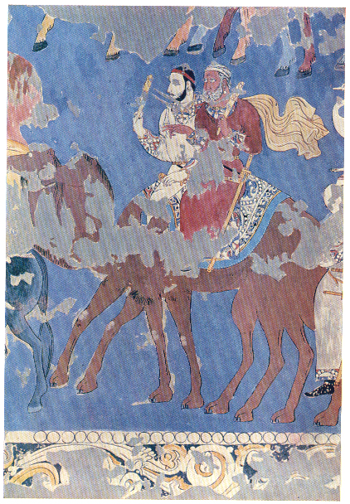
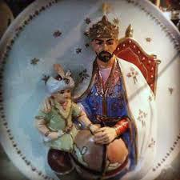
АМИР ТЕМУР “УЛУҒИМ”, ДЕБ ЭРКАЛАГАН БОЛА КИМ ЭДИ?

Slide 14

Барчамиз “Фарзандларимиз биздан кўра билимли, кучли, доно, ақлли ва, албатта, бахтли бўлишлари шарт!”, деган жўшқин даъватни ёддан биламиз. Оталик, оналик завқи билан қизғин қўллаб-қувватлаймиз. Чунки бу даъват ҳар биримизнинг болаларимизга тегишли. Ушбу қудратли даъват 2014 йил – “Соғлом бола йили” номи билан боғлиқ. Шу боис унинг тарихини эслатиб ўтамиз.

Slide 15

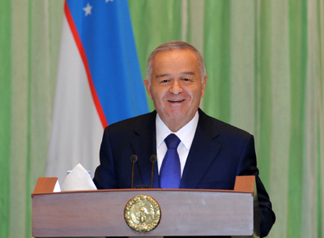
Бундан роппа-роса 13 йил илгари, кириб келаётган янги 2000 йил мамлакатимизда “Соғлом авлод йили” деб эълон қилинган эди. Ўшанда Президентимиз насл-насаб соғломлигининг аҳамиятини бир ажойиб тарихий мисол билан шундай тушунтирган эди:

Slide 16

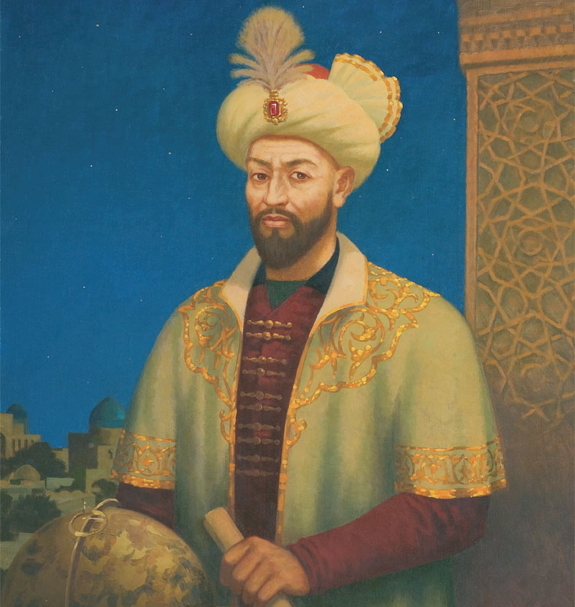
...Мирзо Улуғбекнинг асл исми Муҳаммад эканини ҳамма ҳам билмайди. Соҳибқирон бобоси Амир Темур уни доимо "Улуғим" деб эркалагани учун Муҳаммаднинг исми Улуғбекка айланиб кетган.
Кўряпсизми, Амир Темурдек буюк инсон ҳам авлодини ўзидан баланд кўрган, мендан ҳам улуғроқ бўлсин, деб ният қилган.
Фарзандларимиз биздан кўра билимли, кучли, доно, ақлли ва, албатта, бахтли бўлишлари шарт, деганимда мен ҳам шу ниятни назарда тутганман.
Ислом Каримов. Ватан озодлиги, халқимнинг омонлиги, юртимнинг равнақи, ҳар бир оила фаровонлиги – мен учун олий саодат. Қашқадарё вилояти сайловчилари вакиллари билан учрашувда сўзланган нутқ. 1999 йил 21 декабрь

Slide 17

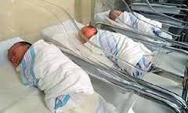
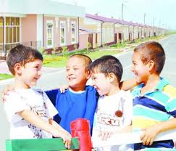
Диёримизда ҳар йили 500 минг нафар атрофида фарзанд дунёга келаётир. Бугун 5-10 ёшли болакай ва қизалоқларимиз 20-30 йилдан кейин миллатнинг навқирон вакилларига айланишади.

Slide 18

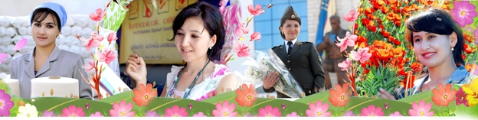
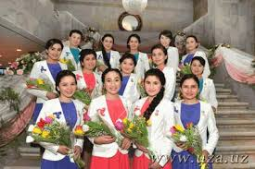
Ҳудуд қанчалик катта бўлмасин, ресурсларга қанчалик бой бўлмасин, инсон капитали бой бўлмаса, жаҳоний рақобат аъзоси бўла олмайди. Бунинг учун бу ерни “Менинг Ватаним”, дегувчи, шу ернинг миллий тарбиясини олган одамлар етарли миқдорда бўлиши керак. Ана шу фидойи одамлар ҳудуднинг бирламчи ресурсларини қайта ишлаб, уларни янада рақобатбардош ресурсларга айлантира оладилар. Қайси мамлакат ёшлари рақобатбардош бўлса, ўша мамлакат ғолиб бўлади.

Slide 19
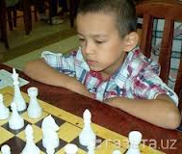
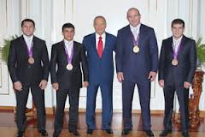
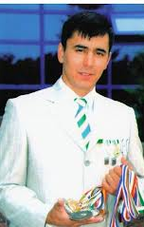
Шу маънода соғлом болалар – биз келажакка юбораётган фидокорларимиз. Улар тарихий меросимизни, юксак маънавий қадриятларимизни асрлардан асрларга, авайлаб, бағирларига босиб олиб ўтадилар. Шунинг учун ҳам улар биздан кўра кучли, билимли, доно ва албатта бахтли бўлишлари шарт. Чунки улар туфайли мустақиллигимиз абадий бўлади.

Slide 20
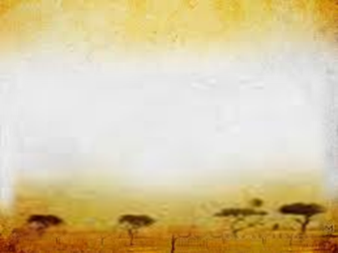
ОТА-ОНА, ЛОҚАЙД БЎЛМАНГ

Slide 21

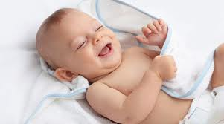
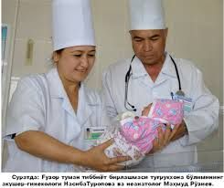
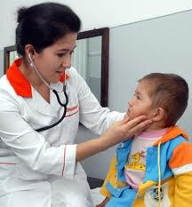
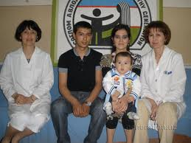
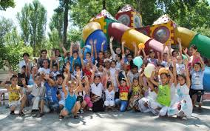
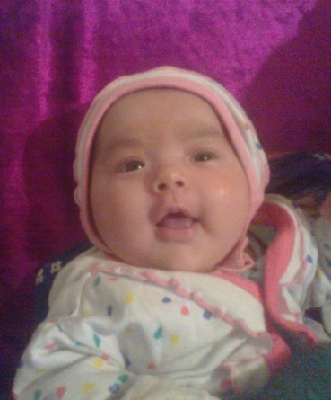
Оллоҳ инсон жисмини соғлом, мукаммал яратган. Унинг юраги, ўпкаси, кўзи, мияси юз йилдан ортиқ яшашига мўлжалланган. Лекин, одамнинг ўзи соғлом муҳитини, мукаммалликни бузади.

Slide 22

Инсонга маънавий саломатлик – нияти, сўзи, билимлари, режалари, кўз қарашлари, тарихий тафаккури, хотираси, ёдлаган шеъри, қўшиқлари, мафкурасини соғлом тутиш буюрилган. Лекин баъзан одам нафс, кибр, жаҳолатга алданиб, ўзини ўзи турли балоларга гирифтор қилади. Мана шу хатоликларнинг олдини олиш, яъни авлодларнинг нафақат жисмонан бақувват, балки руҳи, фикри соғлом, иймон-эътиқоди бутун, билимли, маънавияти юксак, мард ва жасур, ватанпарвар бўлишларига тарбия орқали эришилади.

Slide 23
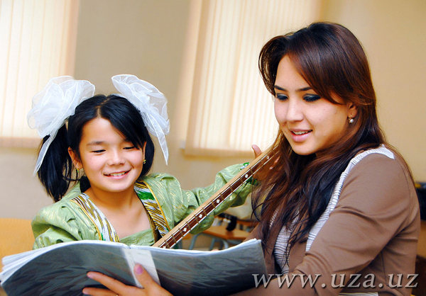
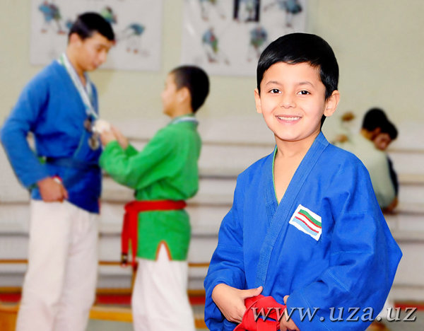
Бола қалби туғилганида тоза ёзув тахтасига ўхшайди. Унга нималар ёзилса, шунга мос инсонга айланади. Бола қалбининг “ёзув тахтаси” бу – унинг кўзлари, қулоқлари. У кўраётган, эшитаётганлари – ёзувлар деса бўлади. Демак, боламиз эшитаётган гапларимиз, кўраётган амалларимиз – биз ёзаётган ёзувлар бўлар экан.

Slide 24

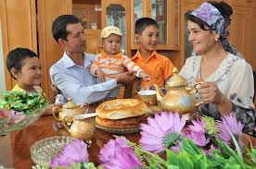
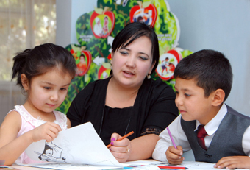
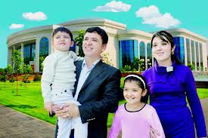
Шунинг учун “Соғлом бола йили”да Президентимизнинг бундан бир неча йил муқаддам тарбия ҳақида айтган куйинчак фикрлари ёдга тушади. Унда тарбия масаласи ҳар бир ота-онанинг бурчи эканлиги мана бундай таъсирчан ва ҳаётий, самимий уқтирилган эди:
Шунинг учун “Соғлом бола йили”да Президентимизнинг бундан бир неча йил муқаддам тарбия ҳақида айтган куйинчак фикрлари ёдга тушади. Унда тарбия масаласи ҳар бир ота-онанинг бурчи эканлиги мана бундай таъсирчан ва ҳаётий, самимий уқтирилган эди:

Slide 25

“Айрим ота-оналар дабдабали уй-жойлар қуради, тўкиб-сочиб тўй қилади, қатор-қатор машинали бўлади. Ваҳоланки, суриштирсангиз, боласининг қаерда ким билан юриши, вақтни қандай ўтказиши, қандай билимга эга экани на отани, на онани қизиқтиради. Болаларни энг катта бойлигимиз, келажагимиз деб эъзозлаймиз-у, амалда уларнинг тақдирига бефарқ қараймиз. Бу – фарзандлар тақдирига, ўз келажагига лоқайдликдан бошқа нарса эмас, одамларимиз табиатидаги бутунлай воз кечиш лозим бўлган иллат”*.
*Ислом Каримов. Соғлом авлод тарбияси – барчамизнинг муқаддас инсоний бурчимиз. Соғлом авлод дастурини тасдиқлашга бағишланган мажлисда сўзланган нутқ, 2000 йил 24 февраль.

Slide 26

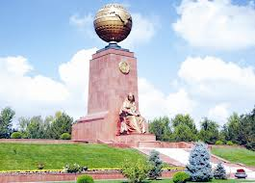
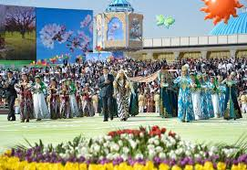
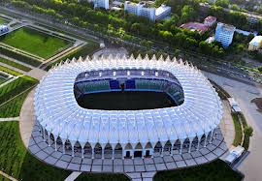
Дарҳақиқат, биз ота-боболаримиздан Ватанни, бой маънавий меросни қабул қилиб олганмиз. Энди ҳар бир ота-она ўз фарзандимизни озод ва обод Ватан, эркин ва фаровон ҳаётга муносиб, ҳам жисмонан, ҳам маънан соғлом бўлишини шахсан таъминлашимиз керак. Ана шунда ҳар биримиз “Ҳа. Биз муносиб яшадик. Ота-боболаримиз ва фарзандларимиз олдидаги бурчимизни ҳалол бажардик”, дея оламиз.

Slide 27

ҲАЁТ – РАҚОБАТ

Slide 28

Ўзбекистон юксак маънавиятли, фозил одамлар юртига айланаётир. Азалдан фозил инсонлар болаларини соғлом, бахтли бўлишга ўргатиб келишган. Ҳозир ҳам. Болаларини эринмай, мақсадли, режали равишда тўгаракларга элтаётган ота-оналар жуда кўп. Улар болаларини бахтли бўлишга тайёрламоқдалар. Худди спортчини курашга тайёрлагандек. Натижада уларнинг болалари бахтнинг қуйи лигасидан ўртасига, ўртасидан юқори лигаларига кўтарилиб боришаётир. Тарбияланмаётган (яъни, мақсадли тайёрланмаётган) болалар спорт билан шуғулланмайдиган болаларга ўхшашади. Улар ҳаёт(бахт)нинг синов ва танловларидан ўтишга қийналишади.

Slide 29

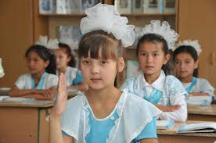
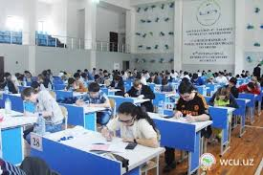
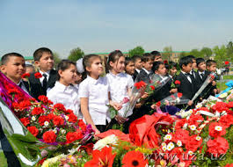
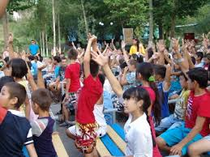
Кимдир “Пешанасида бўлса, бола ўз-ўзидан зўр одам бўлиб кетаверади”, дер. Лекин ким бирор ишнинг ўз-ўзидан яхши натижа берганини кўрган? Сиз кўрганмисиз? Бу гапни ялқовлар, боласига бефарқлар, “бизга бўлаверади”, деб яшайдиган, эскича ўйлайдиган кишилар айтишади.

Slide 30

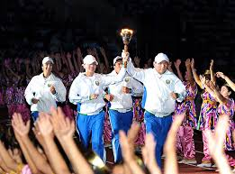
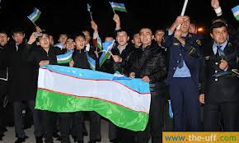
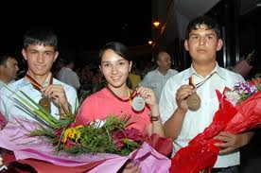
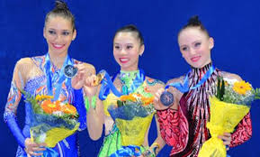
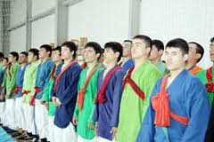
“Пешанасида бор”, иқтидорли болаларимиз совет даврида ҳам кўп эди. Лекин совет даврида бор йўғи 3 нафар Ўзбекистон боласи халқаро кўрик-танловда қатнашишга муяссар бўлган эди. Савол: “Пешанасида бўлса, болаларимиз нега совет даврида ўз-ўзидан зўр одам бўлиб кетавермади?!

Slide 31

Ҳозирчи? Ҳозир охирги 5 йилнинг ўзида
344 нафар иқтидорли боламиз халқаро кўрик-танловларда қатнашибди. Савол: болаларимиз нега мустақиллик йилларига келиб ўз-ўзидан зўр одам бўлиб кетишаётир?!”
Ҳар қандай ўзгариш аввало, одамлар тафаккурида, онгида бошланиб, тилларига, қўлларига, амалларига кўчади. Шунинг учун ота-оналарнинг педагогик тафаккурини ўзгартиришимиз керак. Соғлом авлод учун кураш нима учун қилинаётганини кенг жамоатчиликка тушунтиришимиз зарур.
“Ўзбекистон” телеканали. 2013 йил 21 декабрь куни соат 07-56 да кўрсатилган роликдан.

Slide 32

Бу масала умуммиллий дахлдорлик ишига айланиши учун биз зиёлилар бир ҳақиқатни халқимизга тушунтиришимиз керак:
“Бизнинг барча саъй-ҳаракатларимиз комил инсонни тарбиялашга йўналтирилган. Янги асрда дунё тараққиётини, инсониятнинг қай йўлдан боришини комил инсонлар белгилашига шубҳа йўқ. Чунки XXI аср – интеллектуал авлод асри бўлади.
Янги мингйилликда давлатларнинг, халқларнинг тақдирини моддий бойлик эмас, интеллектуал, яъни маънавий-маърифий бойлик ҳал қилади. Бундай бойлик устувор бўлган жойга моддий бойликнинг ўзи оқиб келаверади”*.
*Ислом Каримов. Соғлом авлод тарбияси – барчамизнинг муқаддас инсоний бурчимиз. Соғлом авлод дастурини тасдиқлашга бағишланган мажлисда сўзланган нутқ, 2000 йил 24 февраль.

Slide 33

“ЎЗБЕК МОДЕЛИ”НИНГ ШАРОФАТИ

Slide 34

Дунёда халқининг соғлиғи ҳақида Ўзбекистондек қайғурадиган юрт бормикан? 1997 йил юртимизда “Инсон манфаатлари йили”, 1998 йил – “Оила йили”, 1999 йил – “Аёллар йили”, 2000 йил – “Соғлом авлод йили”, 2001 йил – “Оналар ва болалар йили”, 2002 йил – “Қарияларни қадрлаш йили”, 2004 йил – “Меҳр ва мурувват йили”,
2005 йил – “Сиҳат-саломатлик йили”, 2010 йил – “Баркамол авлод йили”, 2012 йил – Мустаҳкам оила йили”, 2013 йил – “Обод турмуш йили”, 2014 йил – “Соғлом бола йили” сифатида янги тарихимиз саҳифаларини безамоқда.

Slide 35

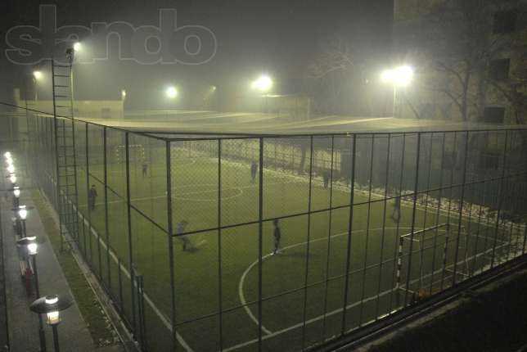
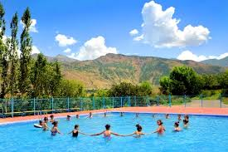
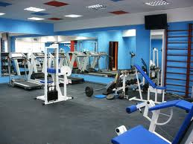
Мустақиллик йилларида одамларнинг ҳаёт сифати ўзгарди. Ўз соғлиғига муносабати ўзгарди. Маҳалла, қишлоқ, кўчаларимизда озодалик, орасталик урф. Қишлоғу шаҳарларимизда ёз оқшомларида халқимиз мириқиб ўйнаётган йўл четларидаги минифутбол стадионларини эсланг. Бассейнлар, стадионлар, тренажерлар, бадиий гимнастика залларининг одамга тўлалиги-чи?! Бу миллатнинг ҳаёт сифати ошганининг яққол тасдиқлари эмасми?

Slide 36

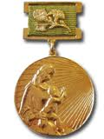



“Соғлом авлод учун” декларацияси қабул қилинди. Шу номда халқаро жамғарма ишлаб турибди. Ўсиб келаётган авлод тарбиясига қўшилган улкан ҳисса учун "Соғлом авлод учун" олий давлат ордени таъсис этилган. Дунёнинг бирор мамлакатида бундай орден йўқ. “Умид ниҳоллари”, “Баркамол авлод”, “Универсиада” спорт мусобақалари болаларимизнинг спортга ихлосини тобора ошириб бораётир. Ёш бўла туриб, спорт билан шуғулланмаслик уят, ачинарли ҳол бўлиб бораётир.

Slide 37

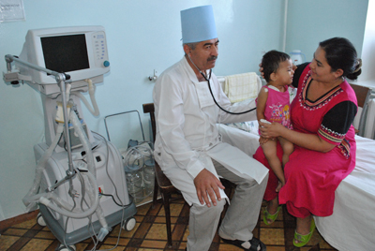

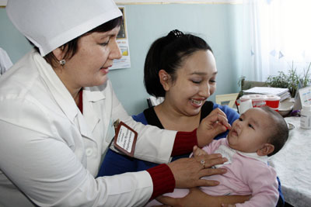
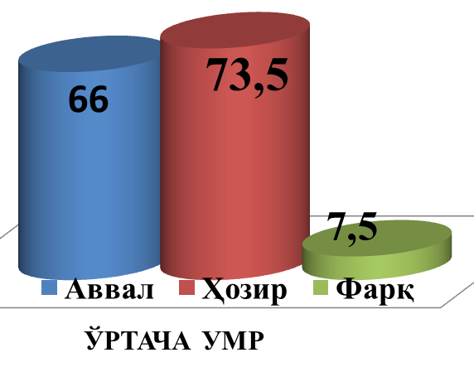
Она ва бола саломатлигига бағишланган халқаро илмий конференцияни эслайлик. Бу – “Ўзбек модели”нинг юзлаб ғалабаларидан бирининг эътирофи бўлди. Миллатнинг ўртача умри 66 ёшдан 73,5 ёшга узайди. Оналар ўлими 2 баравар, болалар ўлими 3 бараварга камайганини эсланг. Бу шўро даврида оналар ўлими 3 баравар, болалар ўлими
2 баравар кўп бўлганини алам билан эслатади.
Ҳа. Коммунистик модель уйларимизни ғамхоналарга айлантирган эди. “Ўзбек модели” - тўйхоналарга айлантирди.

Slide 38

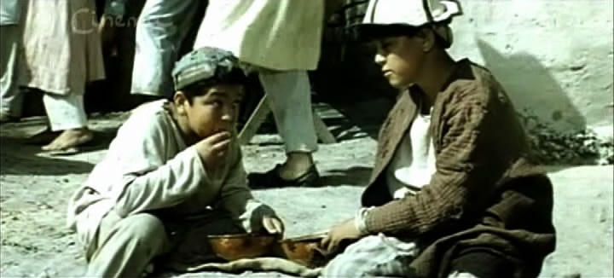
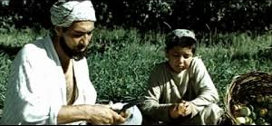


ХОЛМЎМИН ОТА:
“9 ЁШГАЧА ОЁҒИМ ТУФЛИ КЎРМАГАН...”

Slide 39

Меҳнат фахрийси Холмўмин ота Сафаров:
Мен ўз умримда кўрган-кечирганларимни айтсам, ёшларимизга “Ким эдигу ким бўлдик”, деган саволга жавоб бўлар деб ўйлайман.
Қайси куни кенжа ўғлим неварали бўлди. Аёлим энди туғилган чақалоққа бошдан-оёқ сарпо қилибди. “Келин, туфличаси қани неварамнинг, туфличаси”, дегани қулоғимга чалиниб қолди. Шунда... 9 ёшгача туфли нималигини билмаган болалигимни эсладим... Жарқўрғон районининг 3-сон Куйбишев номли мактабида ўқирдим. Синфдошларим билан мактабга ҳар куни 4 км йўлни ялангоёқ босиб келиб кетардик.

Slide 40

II синфда отам менга латта туфли олиб берди. Қувончдан еру осмонга сиғмасдим. Туфлимни йўлда кийсам, лой бўлади, деб, мактабгача қўлтиғимга солиб борардим. Фақат мактабнинг ичида киярдим. Синфдошларим “мен ҳам бир кийиб кўрай”, деб бири қўйиб бири кийиб кўришарди. Латта туфлим мактабдан уйгача яна қўлтиғимда қайтарди. Бир синфда 30 бола бўлса, 24таси мендек, мактабга ялангоёқ қатнар эди.
Чунки биз совет болалари эдик.

Slide 41

Мактабимиз – бир хонали, лойдан қилинган, сувалмаган, оқланмаган уй эди. Печкаси йўқлиги учун иситилмас эди. Бир хонада, бир вақтда II синф болалари билан III синф болалари билан бирга ўқир эдик. Китоб-дафтар, сиёҳдонимиз онамиз тикиб берган халталаримизда юрарди. Онамиз тушликка бир парча қаттиқ нон берарди.

Slide 42

Югурганимизда нонга сиёҳ тўкиларди. Барибир ер эдик. Бугунги мактаб, коллеж, лицейларга, болаларимизнинг кийинишларига қараб, қувонаман. Биринчи синфнинг биринчи кунини Президент совғасини олишдан бошлашади. Чунки булар совет болалари эмас, мустақил Ўзбекистон болалари-да! Кўзларимга қувончдан ёш келади. “Ким эдигу, ким бўлдик?” дейман”.

Slide 43

БАХТНИ ҚАЧОН ҲИС ҚИЛАМИЗ?

Slide 44

Инсон бахт учун туғилади. Лекин у бахтни ҳис қиладими? Қачон, қандай туяди бахтни? Шукр қилаётганида. Чунки шукрона минутларида у орқага – кечаги ўзига қарайди. Кейин бугунги ўзига қарайди. Кечаги турмушига қараб, бугунги кунини “ўлчайди”. Шунинг учун ҳам “Ислоҳот – ислоҳот учун эмас, аввало инсон учун”, “Янги уй қурмай туриб, эскисини бузманг” деган машҳур шиорлар эл-юртимиз ўртасида кенг ёйилиб, қўллаб-қувватланаётгани бежиз эмас, албатта.

Slide 45

Чунки халқимиз “Ким эдигу, ким бўлдик?”, деган риторик саволни ўртага ташламоқда. Буни шукроналик тарозиси, деса бўлади. Бу зинҳор муболаға эмас. Келинг, тарозининг бир палласига “кеча”мизни, иккинчи палласига “бугун”имизни қўйиб, ҳаётимизга бирга қарайлик:

Slide 46

КЕЧА | БУГУН
Ўзбек лойдан қурилган кулбаларда яшарди. | Пишиқ ғиштли, замонавий уйларда бахтиёр.
Ҳар бир қишлоқ, маҳаллада 1-2 тадан қора тутунли “Москвич” ё “Жигули” бўларди. Ўнқир-чўнқир кўчаларимизда ЛАЗ, ПАЗ автобуслари гандираклаб юрар эди. Суви қайнаб, тўхтаб қолар, совигунча кутиб, соатларимиз увол кетарди. | Ҳар уч хонадоннинг биттасида Нексия, Эпика, ёки Кобальт турибди. Кўчаларимизда Исузи, Мерседес автобуслар.
Осмонимизда АН, ЯК, ТУлар қалтираб учарди. | Уларнинг Ўзбекистон осмонида учиши тақиқланган. Чунки халқимиз жаҳоннинг манаман деган “Боинг”ларида учишга муносиб бўлди.
Қарам, қул эдик. | Ихтиёримиз ўз қўлимизда.

Slide 47
КЕЧА | БУГУН
Халқимиз ўртача 66 йил умр кўрар эди. | Унинг умри 73,5 ёшга узайди.
Халқимиз иккинчи даражали одам эди. Болаларимиз инженер-техник, ақлталаб касбларга, нолойиқ, деб ҳисобланар эди. | Бизнинг фарзандларимиз яратган юксак технологик маҳсулотларга дунё харидор.
Она тилимиз оила, ошхона, чойхона тили эди. | У давлатимизнинг тили.
Биз жаҳонда Вестминстер, Турин деган институтлар борлигини ҳам билмасдик. | Улар Тошкентда. Бизнинг болаларимизни ўқитаяпти.
Чет элларни кўриш биз учун ушалмас орзу эди. | Хорижга сафар қилиш Тошкентдан Тўйтепага бориб келишдек бўлиб қолди.
Жаҳон чемпионини телевизорларда кўрардик. | Маҳалладошларимиз - жаҳон чемпионлари.

Slide 48

Бугун кўзларимиз ана шу ва бошқа юзлаб неъматлар билан безанган БАХТни кўраётир. Ортга қарасак, кеча – бахтсизлик бизни ку(за)таётганини кўрамиз.

Slide 49

THE HAPPY PLANET INDEX – ЖАҲОН БАХТ ИНДЕКСИ

Slide 50

Бир коллежда тадбир бўлди. Ундан чиқиб, нуронийлар билан Шокиржоннинг “Каптива”сида кетаётган эдик. Тадбирда нафақадаги математика ўқитувчиси Ёқуб ота шўро давридаги очарчилик йилларини, нон қадрини эслаб, бугунги баъзи тўқликка шўхликларни танқид қилган эди. Ёнида кетаётган улфати Шомурод ака шуни эслаб:
“Эй Ёқуб. Мана, мустақил бўлдик. Ҳаётга қара, намунавий уйларни кўр. Бундай замонда мазза қилиб яшаш керак. Шўро даврида қул бўлганимизни, очарчиликни, ота-боболаримиз қатағон қилинганини эслаш нимага керак?”, деб қолди.

Slide 51

Ана шунда Ёқуб ота у кишига “Шомурод, оғайни. Одам ўз-ўзидан шод бўлмайди: бемор – тузалганида, йўқотган – топганида, камбағал – бойиганида шод бўлади. Аниқроғи, ана шуларни билган шод бўлади. Билмаган, бефарқ одам ўзининг бахтли эканини ҳам ҳис қилмайди. “Шундай бўлиши керак-да”, деб тураверади. Ношукрлик ана шундан болалайди, дўстим. Ўзимизга ўзимиз “Ким эдигу, ким бўлдик”, деб турайлик, оғайни. “Ким бўлдик”дан “Ким эдик”ни айирсак, қанчалар бахтга эришганимиз, нақдимиз келиб чиқади.
100-20=80 каби”, деди. Ёнидаги ҳамроҳлари “Қойил. Тўғри-да”, деб юборишди.

Slide 52



БАХТНИ ЎЛЧАБ БЎЛАДИМИ?

Slide 53



Биз “Бахт, севги, туйғуларни ўлчаб бўлмайди”, деган муҳитда 74 йил яшаганмиз. Шунинг учун бу савол бизга ғалати туюлиши мумкин. Британиянинг New Economic Foundation тадқиқот маркази дунё мамлакатлари аҳолисининг бахтиёрлик индекси кўрсаткичларини ишлаб чиққан. У “Жаҳон бахт индекси” (The Happy Planet Index) деб аталади ва ҳар икки-уч йилда бир марта эълон қилинади.
Всемирный индекс счастья — информация об исследовании. [Электронный ресурс] // Центр гуманитарных технологий. URL: http://gtmarket.ru/ratings/happy-planet-index/info

Slide 54


“Жаҳон бахт индекси” кўрсаткичлари Friends of the Earth экологик ташкилоти, World Development Movement гуманитар ташкилоти ҳамда мустақил халқаро экспертлар гуруҳи билан ҳамкорликда ишлаб чиқилган. Тадқиқот халқаро ташкилотлар ва миллий институтларнинг таҳлилий ишланмалари, статистикасига асосланган.
Ушбу Индекс мамлакатлар аҳолисининг ҳаётдан қониқиши, ўртача умри ва ҳаёти давомида истеъмол қилган табиий ресурслар миқдори кўрсаткичларини умумлаштириш асосида ҳисоблаб чиқилган.

Slide 55


Индексни ҳисоблашда мамлакатнинг иқтисодий кўрсаткичлари инобатга олинмаган. Фонднинг
2012 йилда 151та мамлакатни ўрганиш натижаларини эълон қилди. Унга кўра Жаҳон бахт индексининг энг юқори – биринчи ўрнини Коста Рика, иккинчи ўринни Вьетнам ва учинчи ўринни Колумбия эгаллаган.

Slide 56



151та мамлакат ранжирида Буюк Британия – 41, Япония – 45, Германия – 46, Франция – 50, Швеция – 52, Ўзбекистон –
54-ўринда турибди. Жаҳон бахт индекси энг паст мамлакатлар қаторига Баҳрейн(146), Қатар(149) ва Ботсвана(151) киритилган.

Slide 57
Президент Ислом Каримовнинг 2013 йил 6 декабрь куни Ўзбекистон Республикаси Конституцияси қабул қилинганининг 21 йиллигига бағишланган тантанали маросимда сўзлаган “Амалга ошираётган ислоҳотларимизни янада чуқурлаштириш ва фуқаролик жамияти қуриш – ёруғ келажагимизнинг асосий омилидир” мавзусидаги маърузаси ҳалқимизнинг ҳаёт сифатини оширишга қаратилган инвестицияларнинг салмоғи ва манзиллари ҳақида тўла маълумот берди. Маърузада ҳаёт сифатимиз қандай ўсиб бораётгани ҳақида яққол мисоллар холис айтилди.
Президент Ислом Каримовнинг 2013 йил 6 декабрь куни Ўзбекистон Республикаси Конституцияси қабул қилинганининг 21 йиллигига бағишланган тантанали маросимда сўзлаган “Амалга ошираётган ислоҳотларимизни янада чуқурлаштириш ва фуқаролик жамияти қуриш – ёруғ келажагимизнинг асосий омилидир” мавзусидаги маърузаси. // Халқ сўзи, 2013 йил 7 декабрь.

Slide 58

ҳар уч оиланинг биттасида шахсий енгил автомобиль бор.
ҳар 100 оилага ўртача 80 та холодильник, 146 та телевизор тўғри келмоқда. Баъзи оилаларда икки-учтадан телевизор бор.
аҳолининг кир ювиш машинаси, пилесос, микротўлқинли печлар, шахсий компьютер ва бошқа зарур воситалар билан таъминланиш даражаси ортиб бормоқда.
Республикамизда мобиль алоқа хизматидан фойдаланувчилар сони 19 миллион нафарни ташкил этди.

Slide 59
ҳар бир оилага ўртача 3 та уяли телефон тўғри келмоқда.
мамлакатимизда интернет абонентлари сони
2012 йилга нисбатан 18,3 фоизга ўсди. Ҳозир
7 миллион 100 минг нафарни ташкил этмоқда.
2013 йилнинг ўзида қишлоқ аҳлига уй-рўзғор буюмлари сотиб олиш учун қарийб 68 миллиард сўмлик истеъмол кредитлари ажратилди.
ёш оилаларга уй-жой қуриш ва уларнинг шу борадаги интилишларини молиявий қўллаб-қувватлаш мақсадида 346 миллиард сўмдан ортиқ, яъни ўтган йилга нисбатан 10 фоиз кўп ипотека кредитлари ажратилди.

Slide 60
2013 йилда 970 мингдан ортиқ иш ўрни яратилиб, уларнинг 60 фоизи қишлоқ ҳудудларида ташкил этилди.
касб-ҳунар коллежларини битирган 500 мингдан зиёд йигит-қизларимиз ишга жойлаштирилгани энг катта ютуқ бўлди.
Туғруқ ёшидаги 7 миллион аёл ҳамда 7 миллион 300 минг нафар бола тиббий кўрикдан ўтказилди.
195 минг нафар ёлғиз қария, ногирон ва пенсионерга малакали тиббий ёрдам кўрсатилди.
2013 йилда 146 та янги замонавий тиббиёт муассасаси ишга тушди.

Slide 61
Тошкент Педиатрия тиббиёт институти клиникасида ҳамда Республика педиатрия ихтисослашган илмий-амалий тиббиёт марказида янги жарроҳлик корпуслари ишга туширилди.
2013 йилда юрак-қон томир касалликларига чалинган 4 мингдан зиёд бемор дардига даво топди.
2013 йилда 756 та таълим маскани, мусиқа ва санъат мактаблари, болалар спорти объектлари янгитдан қурилди, реконструкция қилинди ва капитал таъмирланди.

Slide 62
2013 йилдан бошлаб мамлакатимизда умумтаълим мактабларининг 1-синфидан бошлаб хорижий тилларни чуқур ўрганиш йўлга қўйилди. Бу эса, албатта фарзандларимизнинг жаҳон илм-фани ва маданияти ютуқларини эгаллаши, етук ва малакали кадрлар бўлиб етишиши учун янги имкониятлар очиб беради.
Жорий йилда 300 мингга яқин боланинг саломатлиги мустаҳкамланди.
Тошкентда ўтган 47-халқаро Менделеев олимпиадасида юртимиз ўқувчилари биринчи ўринни эгаллади.

Slide 63
8 яшар Нодирбек Абдусатторов шахмат бўйича жаҳон чемпиони, 5 яшар Исломбек Синдоров Осиё чемпиони бўлди.
Польшада бўлиб ўтган жаҳон чемпионатида Руслан Нурудинов оғир атлетика бўйича ғолиб бўлди.
“Обод турмуш йили”да 147 та туманда 10 мингта намунавий уй-жой барпо этилди. Бунинг учун аҳолига 1 триллион 400 миллиард сўмлик узоқ муддатли ва имтиёзли кредитлар берилди.

Slide 64

Бу ишларимиз жаҳонда катта қизиқиш уйғотмоқда. Шу йилнинг апрель ойида айни шу масала бўйича, шунингдек, ноябрь ойида қуёш энергиясидан фойдаланишга бағишлаб Тошкентда халқаро анжуманлар бўлиб ўтди. Уларда иштирок этган дунёнинг етакчи мамлакатлари ва нуфузли халқаро ташкилотлари вакиллари ана шу уй-жойлар, инфратузилма объектлари билан танишиб, юқори баҳо беришди.
Президент Ислом Каримовнинг 2013 йил 6 декабрь куни Ўзбекистон Республикаси Конституцияси қабул қилинганининг 21 йиллигига бағишланган тантанали маросимда сўзлаган “Амалга ошираётган ислоҳотларимизни янада чуқурлаштириш ва фуқаролик жамияти қуриш – ёруғ келажагимизнинг асосий омилидир” мавзусидаги маърузаси. // Халқ сўзи, 2013 йил 7 декабрь.

Slide 65
Ҳа. Шокир бўлиб, нималарга эришганлигимизни ўйлаб, эслаб, кўз олдимиздан ўтказиб, бир-биримизга айтиб турайлик. Лоқайд бўлсак, кўз олдимизда турган нарсаларга ҳам, эътибор қилмаймиз, “кўрмаймиз”. Кўрмасак, билмаймиз. Билмасак, шукр қилмаймиз. Шукр қилмаган одамнинг кунлари эса завқсиз, бефарқ ўтаверади.

Slide 66


Ҳар куни бир эсласак, бир хурсанд бўламиз. Бахт ўзи шундан эмасми? Эслаб, шукр қилайлик. Ана шунда жаҳоннинг 151 мамлакати ичидаги Бахт индексимиз аслида анча баландлигини ҳис қиламиз. New Economic Foundation анча адашганини биламиз.

Slide 67

ФАРЗАНДЛАРИ СОҒЛОМ
ЮРТ...

Slide 68

“Соғлом бола йили”га бағишланган давлат дастурининг амалга оширилиши Ўзбекистоннинг Инсон капиталига, болаларимизнинг жисмонан ва маънан саломатлигига киритилаётган янги, бебаҳо инвестиция бўлади.
Чунки
“Фарзандлари соғлом юрт қудратли бўлур, қудратли элнинг фарзандлари соғлом бўлур”.

Slide 69

Тузувчилар: М.Қуронов, О.Базаров, К.Камолова

